Slide 1
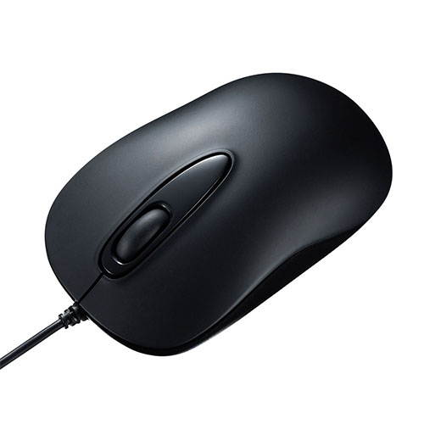
【提案書】
サンワサプライ 有線マウス(USB接続・レーザー・ブラック)
特徴
光沢面でも快適に使える、高性能レーザーエンジン搭載の有線マウス。面倒なソフトのインストール不要で、差し込むだけですぐに使えます。用途に合わせてカーソル速度も3段階で変更可能です。
納期
納期スペース
仕様
サイズ：W59×D100×H36mm、ケーブル長：1.4m
重量：約81g
機能：■対称形で使いやすい ■高性能レーザーエンジン搭載で、従来の光学センサーでは識別しにくかった光沢感のある素材の表面を読み取ることが可能。■差し込むだけで使える手間なし簡単接続。面倒なソフトのインストールが不要。 ■用途に合わせてカーソル速度が変更可能。
包装：開梱しやすく、開梱後のゴミを減らすことができる紙箱パッケージ。
お見積
お見積りスペース

